Slide 1
실습

Slide 2
실습 – 패킷 구조
[HEADER]
[BODY]
Client
…
Server
Packet-ID(4)
Length(4)
Context(Length)
참고. 정수는 Little endian 으로 기록함

Slide 3
실습 - 프로토콜 설계도
ID: 1001
Client
Server
{
"Resume":{
"Name":“TODO",
"Greeting":"쓰고 싶은 인사말",
"Introduction":"자기 소개 간단히~"
}
}
ID: 1002
REQ_RESUME
{
"ErrorCode":0,
"Message":"Succeeded"
}
CMD_RESUME_ACK
ID: 1004
ID: 1003
{
"Questions":[
{
“Question”:”question”,
“Selection”:[
“Choice1”,
“Choice2”,
…
]
},
{
"Selection":[
"Choice1",
"Choice2“,
…
]
},
….
]
}
REQ_INQUIRY
{
"QuestionCode":＂s-developer 4th"
}
CMD_INQUIRY
ID: 1005
{
"QuestionIdx":N,
“Answer”:”ChoiceN"
}
Inquire 문제수 만큼 반복
REQ_ANSWER
CMD_ANSWER_ACK
ID: 1006
{
"ErrorCode":0,
"Message":"Accepted"
}
종료
종료

Slide 4
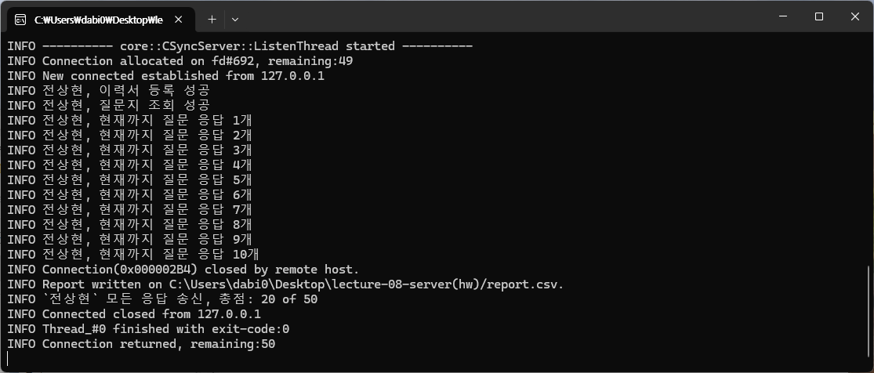
제출방법
const char* g_pszIP = “127.0.0.1”;
Const WORD g_wPort = 42345;
질문지 코드 : s-developer 4th
위의 아이피와 포트로 서버와 통신해보세요.
WSADATA wsaData;
::WSAStartup(MAKEWORD(2, 0), &wsaData);
setlocale(LC_ALL, "");
<성공화면(서버측)>

